Slide 1
Cifrado
10 de octubre 2021
Hector Prada – ISOC Chile
Cifrado
hprada@isoc.cl

Slide 2
¿Qué es y para qué se usa?

Slide 3
¿Qué es y para qué se usa el cifrado?
Es la transformación, cifrado, o comúnmente “encriptación” de datos, para asegurar que los datos sean visibles por aquellos con acceso a la clave secreta correcta.
En cifrado de datos en redes, la clave secreta es conocida por el remitente y el destinatario.
En datos almacenados, la clave secreta la suele tener solamente el dueño de los datos.
Permite proteger los datos en calidad de “solo para sus ojos”. Algunos casos de uso son:
Protección de contraseñas e información de pagos en sitios web.
Comunicación a través de plataformas de mensajería – WhatsApp, Signal, Facebook.
Consultas o retiros de dinero en cajeros automáticos.
Para revisar tu cuenta de correo electrónico.

Slide 4
Métodos de cifrado
Métodos principales

Slide 5
Métodos de cifrado
Existen varios métodos de cifrado, que han evolucionado en el tiempo, de lo físico a lo digital.
Un método antiguo es el “Cifrado de Caesar”, usado por Julio César, circa 100 A.C.:
Usado para enviar mensajes seguros a los soldados en el campo de batalla.
El texto se cifraba corriendo tres posiciones hacia la derecha cada letra del mensaje original:
Un ejemplo práctico, la A en el mensaje se convertía a la letra D, la B en E, la Z en C.
Hoy existen métodos mas complejos, generalizados en tres grupos:
Cifrado extremo a extremo – usa cualquier método de cifrado, siempre que solo el remitente y destinatario tengan la clave secreta para descifrar el contenido. – WhatsApp, iMessage, Telegram.
Cifrado simétrico – se usa una misma clave para cifrar y descifrar un mensaje. Se debe cuidar que la clave sea distribuida a los destinatarios de manera segura.
Cifrado asimétrico – se crean pares de claves, una privada y otra pública, ambas estrechamente relacionadas. El destinatario envía la clave pública al remitente, quien la usa para encriptar el mensaje, y el destinatario lo descifra con la clave privada.

Slide 6
¿Por qué es importante?

Slide 7
¿Por qué es importante?
Usamos el cifrado en actividades del día a día, incluso sin darnos cuenta.
Confidencialidad de nuestros datos – No siempre queremos compartir datos con el público.
Confianza en la Internet – El cifrado es la base para comunicaciones seguras.
Promover la libertad de expresión, comercio, privacidad, y confianza de los usuarios.
Protección contra terceros – Agentes externos y malintencionados que podrían beneficiarse de nuestros datos.

Slide 8
Principios rectores
Políticas de Internet Society

Slide 9
Principios rectores
En el Internet Society, abogamos por las leyes y políticas hacia la confidencialidad y anonimato
Seguridad de los datos – El uso del cifrado para nuestras comunicaciones digitales. Fomentamos el desarrollo abierto y la disponibilidad de tecnologías del cifrado.
Confianza – Fundamental para el crecimiento de la Internet. Creemos en marcos legales que apoyan los derechos a la privacidad.
Cifrado – Creemos que toda comunicación digital debe ser cifrada, y que por defecto debería estar habilitada en datos tanto en la red como en almacenamiento.
Tecnología resistente a la manipulación – El cifrado debe ser completo, y no permitir puertas traseras a agentes terceros a nuestros datos, sin nuestro permiso.
Despliegue – Las tecnologías de cifrado deben ser accesibles para todos. Considerar además, que un mayor despliegue presenta desafíos económicos y políticos.
Soluciones de múltiples partes interesadas – Entendemos que el cifrado se puede usar para actividades malintencionadas. Estamos comprometidos en activamente generar soluciones de beneficio común.

Slide 10
Desafíos

Slide 11
Desafíos
Libertad de expresión, anonimato y abuso – El cifrado es vía de plena expresión para personas y comunidades activistas y opresas, como también víctimas de abuso físico y verbal. Sin embargo, es una vía de comunicación entre agentes malintencionados. ISOC mantiene que el objetivo del cifrado es fomentar la confianza en Internet, al igual que para motivar la evolución orgánica de la sociedad.
Tensión entre seguridad y privacidad – Encontrar el balance entre la responsabilidad gubernamental de proteger a sus ciudadanos, y los derechos de sus ciudadanos de proteger su privacidad ante terceros.
Puertas traseras de cifrado – Abogar contra el acceso no autorizado a nuestros datos cifrados por gobiernos o actores malintencionados. El cifrado debe ser completo y no a medias. Puertas traseras harían que agentes malintencionados busquen alternativas para comunicar entre ellos, pero pondría en riesgo la privacidad y seguridad de actores legítimos.
Tecnología resistente a la manipulación – Hacer más difícil para agentes malintencionados de modificar la tecnología, y mantener un registro de intentos de manipulación. Sin embargo, esto también dificulta el trabajo de entes judiciales cuando se requiere acceso a datos de actores maliciosos y criminales.

Slide 12
Recomendaciones para tí, el usuario final

Slide 13
Recomendaciones
Es importante ser consciente de nuestros derechos a la privacidad y ayudar a educar a otros.
Usa aplicaciones encriptadas de extremo a extremo – La mayoría de estas aplicaciones ya emplean esta tecnología: Threema, Telegram, Signal, y WhatsApp son ejemplos.
Habilita el cifrado en tus dispositivos – No todos los dispositivos lo habilitan por defecto y requieren activación manual.
Usa contraseñas seguras – Una mezcla de letras, número y caracteres especiales. Además, que no sean fáciles de adivinar. Una contraseña dás de 15 caracteres al azar es una buena medida de seguridad.
Actualizaciones – A diario se descubren fallas en sistemas y en nuestros dispositivos, por ello debemos mantenerlos actualizados.
Activar 2FA – El ingreso a nuestros servicios digitales con un segundo factor de autenticación agrega una barrera adicional contra terceros y actores maliciosos.
Opciones de borrado de datos – Algunos dispositivos permiten borrar todos tus datos de su memoria al ingresar una clave errónea varias veces. Esto es especialmente beneficioso cuando pierdes tu dispositivo.

Slide 14
Recursos y publicaciones

Slide 15
Recursos y publicaciones
https://www.internetsociety.org/issues/encryption/resources/
https://www.internetsociety.org/es/issues/encryption/protect-encryption-protect-yourself/
https://www.internetsociety.org/es/policybriefs/encryption/

Slide 16
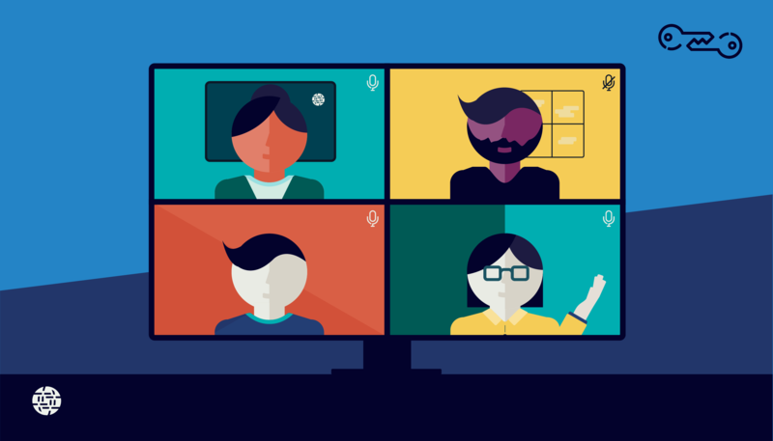

Slide 17
Hector Prada – ISOC Chile
hprada@isoc.cl

